Slide 1
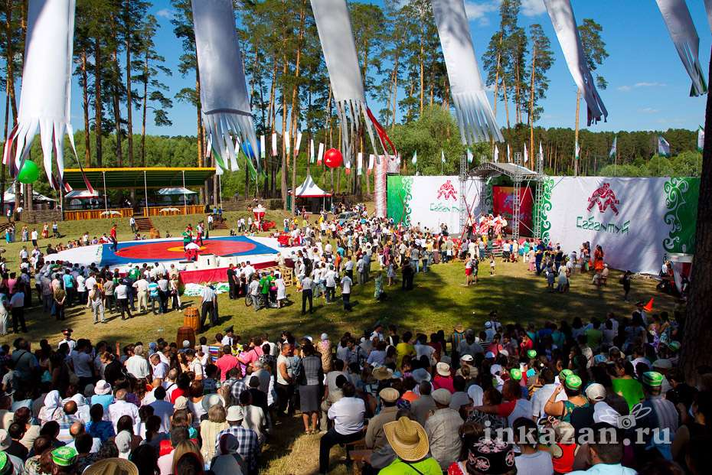
Сабантуй – зур бәйрәм!

Slide 2
Сабантуй зур мәйданда була.

Slide 3
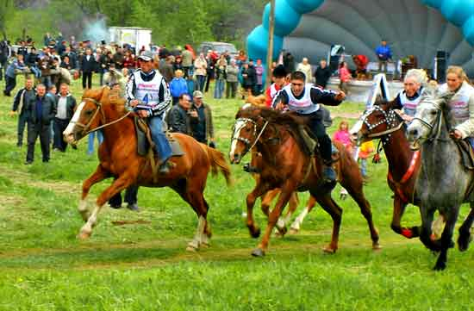
Иң беренче ат чабышы уены була.

Slide 4
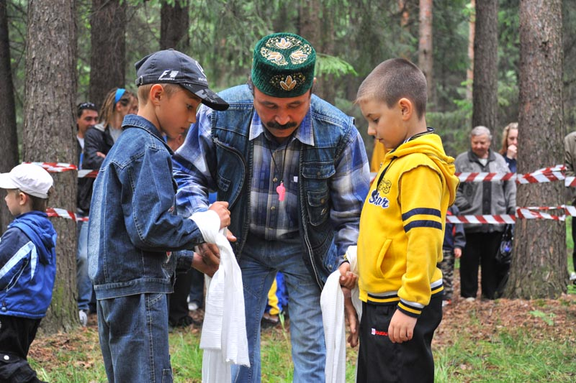
Җиңүчегә иң матур сөлге бүләк итәләр.

